Slide 1
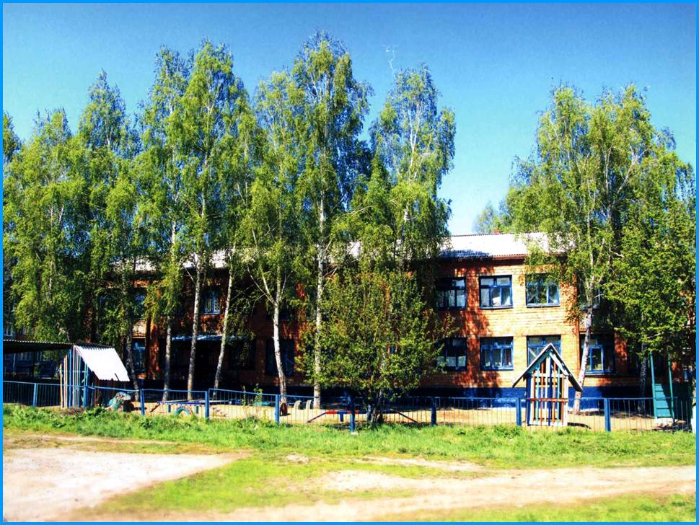
модель инклюзивного образования
Муниципальное бюджетное дошкольное образовательное учреждение «Детский сад комбинированного вида № 25»

Slide 2
Целевой компонент
Цель: обеспечение доступного и качественного образования детям с ограниченными возможностями здоровья с учётом их особых образовательных потребностей в условиях муниципального бюджетного дошкольного образовательного учреждения «Детский сад комбинированного вида № 25»
Обеспечение вариативности предоставления образовательных услуг детям с ОВЗ
Создание условий для оказания услуг психолого – педагогической, методической, консультативной помощи родителям.
ЗАДАЧИ
Формирование системы методического обеспечения и сопровождения инклюзивного образования в ДОУ, повышение профессиональной компетенции педагогов, специалистов, родителей (их законных представителей)
Обеспечение комплексного психолого – педагоггического сопровождения детей с ОВЗ
Создание развивающей предметно – пространственной среды.

Slide 3
УПРАВЛЕНИЕ СИСТЕМОЙ ИНКЛЮЗИВНОГО ОБРАЗОВАНИЯ
Стимулирование.
Мотивация.
Взаимодействие педагогов сопровождения
Заведующий ДОУ
Повышение квалификации
Эффективный педагогический опыт
РППС
Вариативные формы организации инклюзивного
образования
ППк в ДОУ
ТПМПК /центр «Спутник»/
Функционально – деятельностные направления системы инклюзивного образования
Диагностическое
Алгоритм выявления детей с ОВЗ; ППк; ТПМПК; мониторинг динамики развития.
Общеразвивающие мероприятия ОД
Комбинированные группы
Старший воспитатель
Коррекционно - развивающее
Реализация АОП.
Индивид. маршрут ребёнка с ОВЗ
Индивидуальные коррекционные занятия со специалистами
Узкие специалисты (учитель – логопед, педагог – психолог, дефектолог)
Общеразвивающее
-Реализация ООП ДОУ
- Доп. образование
РППС
Дети с ОВЗ
Общеразвивающие мероприятия ОД
Родители
Дети-инвалиды
- Информ. стенды
Сайт ДОУ.
СМИ
Информационно просветительское
Компенсирующая группа
ПЕДАГОГИ
Групповые коррекционно развивающие занятия учителя - логопеда
Участники инклюзивного образования
ДЕТИ
Социально - коммуникативное
Реализация социальных проектов
Индивидуальные коррекционные занятия со специалистами
Коллектив ДОО
РОДИТЕЛИ
- Оказание помощи участникам ИО в условиях ДОУ.
- Оказание помощи от 0 до 3 лет не посещающим ДОУ
Индивид. развивающие занятия на дому.
Консультативно - методическое
Обучение на дому
Мед. работники
Участие в мероприятия ООД в ДОУ
Результативно - прогностическое
Дети -освоение АОП .
Педагоги - повышение профессион. компетенции - Родители -получение квалифиц. сопровождения развития ребёнка .
У С Л О В И Я
Локальные акты ДОУ
ФГОС ДО
Концепция развития инклюзивного образования Красноярского края
Закон «Об образовании в РФ»
Национальный проект «Образование»
Паспорт доступности ДОУ
НОРМАТИВНО - ПРАВОВОЕ РЕГУЛИРОВАНИЕ

